Slide 1
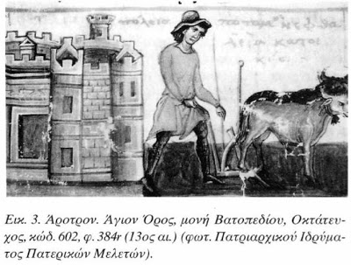
ΣΤΡΑΤΙΩΤΗΣ-ΑΓΡΟΤΗΣ
Στον τομέα της οργάνωσης της αγροτικής παραγωγής, που ήταν και η βάση της βυζαντινής
οικονομίας, φαίνεται πως τον 7ο και 8ο αιώνα επικράτησε η τάση απλοποίησης και κρατικού
συγκεντρωτισμού όπως και στους άλλους τομείς της οικονομίας. Οι στρατιώτες είχαν λάβει από
το κράτος εκτάσεις γης, τις γνωστές ως στρατιωτικά κτήματα, με αντάλλαγμα προσωπική
στρατιωτική θητεία ή την υποχρέωση να καταβάλουν τα χρήματα για τη συντήρηση ενός
στρατιώτη. Η γενίκευση του θεσμού συνέβαλε στην αύξηση του αριθμού των ελεύθερων
αγροτών, καθώς ολόκληρες στρατείες αποτελούνταν από κατόχους τέτοιων κτημάτων, οι οποίοι
θα μπορούσαν γενικότερα να συμπεριληφθούν στους πιο ευκατάστατους καλλιεργητές.

Slide 2
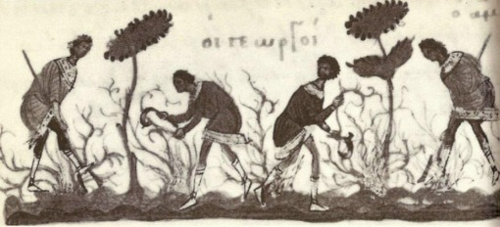
Η προέλευση της γης
Οι στρατιώτες – αγρότες είχαν λάβει από το κράτος εκτάσεις γης , τις οποίες
καλλιεργούσαν και ήταν υπεύθυνοι για τη φροντίδα τους . Όλοι οι στρατιώτες –αγρότες
λειτουργούσαν σύμφωνα με τον γεωργικό νόμο και γνώριζαν τις υποχρεώσεις και
τα δικαιώματα τους .Τέλος, με το πέρασμα του χρόνου δημιουργούσαν μεγάλη ιδιοκτησία
με αποτέλεσμα να μπορούν γενικότερα να συμπεριληφθούν στους πιο ευκατάστατους
καλλιεργητές.

Slide 3
Τα πλεονεκτήματα του στρατιώτη - αγρότη
Η μακρά παραμονή των στρατιωτών σε ένα μέρος εξαιτίας της αμυντικής μορφής του
πολέμου εναντίον των Αράβων ευνοούσε την σύνδεσή τους με τον ντόπιο πληθυσμό και
συνεπώς την επένδυση των χρημάτων που κέρδιζαν από τη στρατιωτική υπηρεσία στην
αγορά γης.
Μετά την εγκατάσταση των στρατιωτών στα μικρασιατικά εδάφη και με αφορμή τα σοβαρά
οικονομικά προβλήματα που αντιμετώπιζε το βυζαντινό κράτος, λόγω των πολέμων και των
απωλειών εδαφών στο α΄ μισό του 7ου αιώνα, άρχισε η διαδικασία της σύνδεσής τους με
τη γη στην οποία ήταν εγκατεστημένοι.
Τα αγροκτήματα που παραχωρούνταν στους στρατιώτες μπορούσαν να μεταβιβαστούν
από πατερά σε γιο.

Slide 4
Οι υποχρεώσεις των στρατιωτών - αγροτών
Οι καλλιεργητές των στρατιωτικών κτημάτων είχαν υποχρέωση να προσφέρουν
στρατιωτικής φύσης υπηρεσίες, κάθε φορά που το κράτος τις χρειαζόταν: είτε με
προσωπική ένοπλη υπηρεσία είτε με καταβολή χρηματικού ποσού ικανού να εξοπλίσει
και να συντηρήσει έναν στρατιώτη.
Ήταν υπεύθυνοι για την προμήθεια ατομικού εξοπλισμού , δηλαδή άλογα ,όπλα ακόμα
και τα βασικά αγαθά για τις ανάγκες τους σε περίπτωση μάχης.
Ήταν υποχρεωμένοι να ακλουθούν τους κανόνες του ‘’Γεωργικού Νόμου’’ και να
εκτελούν τις απαιτούμενες ενέργειες που τους όριζε το κράτος.

Slide 5
Οι κίνδυνοι και τα μειονεκτήματα των στρατιωτών - αγροτών
Το κράτος να προχώρησε και στην παραχώρηση ή πώληση γης στους στρατιώτες με σκοπό
τη δημιουργία στρατιωτών, οι οποίοι δε θα πληρώνονταν πλέον τακτικά για τις
στρατιωτικές τους υπηρεσίες, αλλά θα κάλυπταν σε μεγάλο μέρος τις ανάγκες τους από
την καλλιέργεια της γης τους.
Οι στρατιώτες αυτοί δεν ήταν πλέον επαγγελματίες, καθώς, ως συνέπεια της ιδιότητας του στρατιώτη-γεωργού δεν υπηρετούσαν ενεργά όλο το χρόνο αλλά μόνο την περίοδο των επιχειρήσεων και ανάλογα με τις ανάγκες προέκυπταν.

Slide 6
Στρατιώτης – αγρότης την εποχή του Βυζαντίου
Μάθημα : Ιστορία
Τάξη : Β’ Λυκείου
Τμήμα : B’1
Μαθήτριες : Ανδριανάκη Μαριλίνα
Γεωργιάδου Αναστασία
Γεωργιάδου Ελένη
Γιαννίση Έλενα

